Slide 1

ỦY BAN NHÂN DÂN HUYỆN AN LÃO
TRƯỜNG TIỂU HỌC QUANG TRUNG
TIẾNG VIỆT 3
Luyện tập: Viết đoạn văn tả đồ vật
Giáo viên: Bùi Thị Hương

Slide 2


Slide 3

Đoán tên đồ dùng học tập

Slide 4
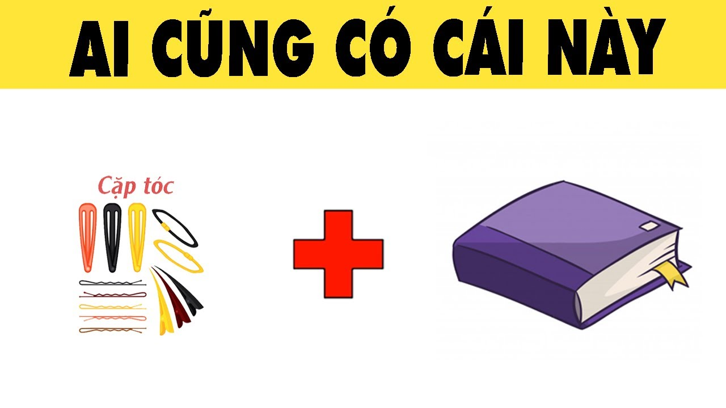
Đáp án: Cặp sách

Slide 5
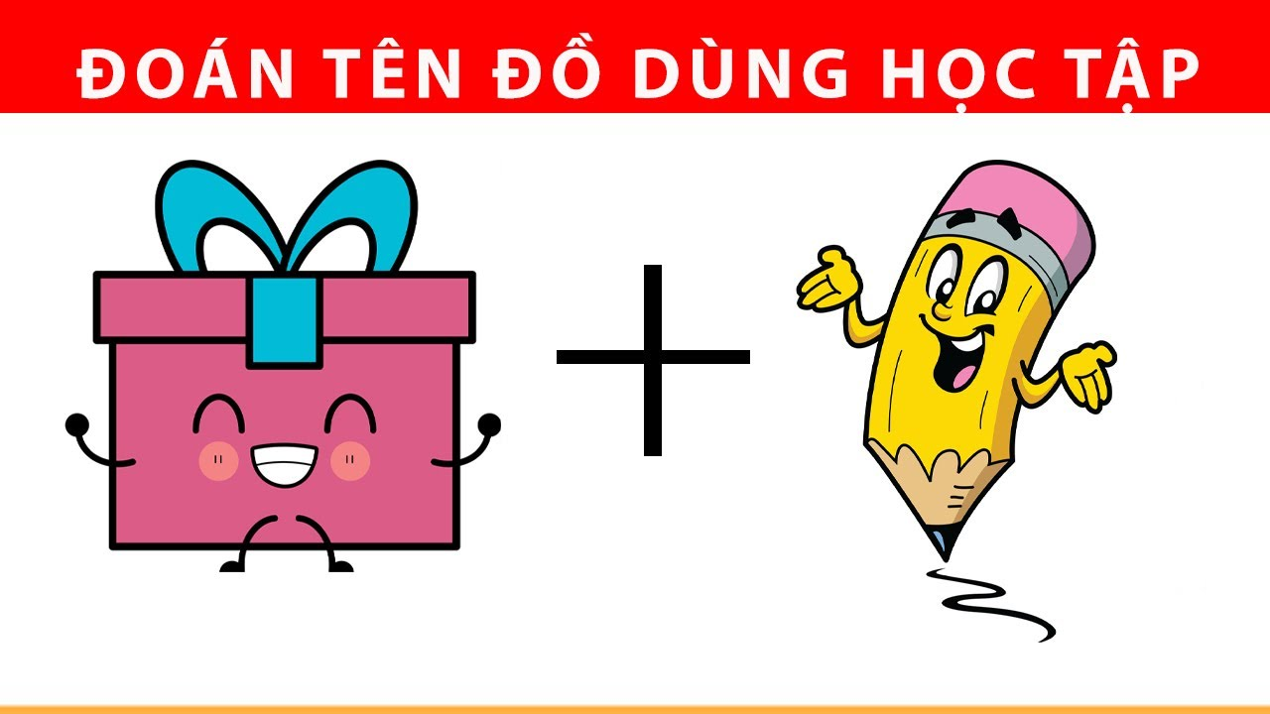
Đáp án: Hộp bút

Slide 6

Đáp án: Cây kéo

Slide 7





Khám phá

Slide 8
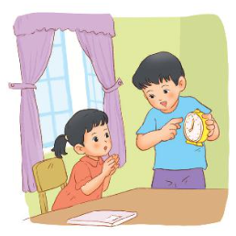
1. Đọc bài Cái đồng hồ dưới đây và thực hiện yêu cầu.
Cái đồng hồ
Vào năm học mới, bố thưởng cho hai anh em tôi một cái đồng hồ báo thức, vỏ bằng nhựa màu trắng. Bố vặn dây cót, xoay xoay cái kim, lập tức đồng hồ reo lên vang nhà. Đồng hồ nhà tôi có tiếng chuông reo “ác” thật, vang và trong như dế cộ gáy sau đêm mưa. Đặc biệt là tối không có đèn, hai cái kim của nó cứ sáng lóe lên như đom đóm. Suốt tháng ngày, đồng hồ tí ta tí tách, chăm chỉ chạy rất đều, rất đúng. Nó nhắc nhở anh em tôi giờ ngủ, giờ chơi, giờ ăn, giờ học.
(Theo Vũ Tú Nam)

Slide 9



a. Tìm từ ngữ hoặc câu văn:
- Tả các bộ phận của đồng hồ (vỏ đồng hồ, kim đồng hồ,..)
- Tả âm thanh của đồng hồ (tiếng kim của đồng hồ, tiếng chuông của đồng hồ,…)
b. Câu văn nào có hình ảnh so sánh?
THẢO LUẬN
NHÓM ĐÔI

Slide 10
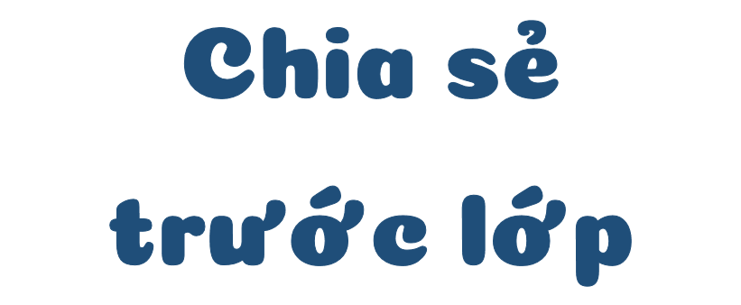




Slide 11
Cái đồng hồ
Vào năm học mới, bố thưởng cho hai anh em tôi một cái đồng hồ báo thức, vỏ bằng nhựa màu trắng. Bố vặn dây cót, xoay xoay cái kim, lập tức đồng hồ reo lên vang nhà. Đồng hồ nhà tôi có tiếng chuông reo “ác” thật, vang và trong như dế cộ gáy sau đêm mưa. Đặc biệt là tối không có đèn, hai cái kim của nó cứ sáng lóe lên như đom đóm. Suốt tháng ngày, đồng hồ tí ta tí tách, chăm chỉ chạy rất đều, rất đúng. Nó nhắc nhở anh em tôi giờ ngủ, giờ chơi, giờ ăn, giờ học.
(Theo Vũ Tú Nam)
Tả các bộ phận của đồng hồ:
Vỏ đồng hồ: vỏ bằng nhựa màu trắng
Kim đồng hồ: Đặc biệt là tối không có đèn, hai cái kim của nó cứ sáng lóe lên như đom đóm.
Tả các bộ phận của đồng hồ:
Tiếng kim của đồng hồ: tí ta tí tách
Tiếng chuông của đồng hồ: reo lên vang nhà.

Slide 12
Viết đoạn văn tả một đồ vật em yêu thích
Đặc điểm của các bộ phận (Hình dạng, màu sắc, chất liệu….)
Tên đồ vật
b. Công dụng của đồ vật
c. Suy nghĩ của em về đồ vật

Slide 13






Bài viết có nhiều câu văn hay
(dùng từ hay)
Bài viết có sáng tạo
(thêm ý mới)
Bài viết đã đúng yêu cầu

Slide 14


